Slide 1
未来
3D
创新
小组项目展示
成长
突破
汇报人：董成业 王文博
努力
拼搏

Slide 2
01
项目简介
目录
02
小组分工
03
项目展示

Slide 3
01
项目展示

Slide 4
游戏名称：JOJOの斗地主冒险
游戏简介：本游戏以斗地主为原型，以动画片“JOJO的奇妙冒险”为原型对游戏牌面等形式进行了改进，并穿插了一些彩蛋。
游戏种类：（策略竞技卡牌类游戏）
游戏目标：出完所有手牌
游戏内容：三名玩家进入游戏后，系统随机分配每人17张牌，预留3张底牌，（在确定地主前玩家不能查看）从地主开始，玩家依照顺序出牌，直到一名玩家出完所有牌后，游戏结束
代码行数：1900行

Slide 5
02
小组分工

Slide 6
分工
游戏内容形式的确定
王文博
董成业
1.设计游戏界面
1.构思游戏界面，寻找所需素材
2.学习swing技术实现界面
2.研究CSDN类似题材代码
研究学习AI写法，学习洗牌，构建牌型等算法
构建特色牌组，界面美化
游戏内容规则的探讨，根据UML图对各部分功能进行完善
3.实现开始界面与游戏界面的结合
3.完成玩家出牌，抢地主等逻辑的实现
完成最终代码的整合，共同制作PPT

Slide 7
03
项目展示

Slide 8
项目介绍
本项目包括以下java文件
实现开始界面
MyFrame.java
Main.java
实现游戏的开启运行，界面的初始化
用动态数组实现牌型的归类
Model.java
card.java
创建一张jojo扑克牌
版权单例
SingletonClass.java
cardType.java
对牌型的枚举
打开游戏的窗口
MainJoJo.java
Time.java
计时功能以及AI的实现
设置背景
BgPanel.java
Common.java
建立出牌的规则

Slide 9
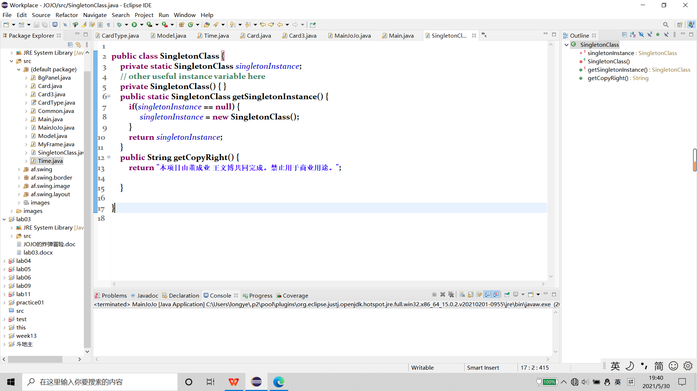
单例模式——版权

Slide 10
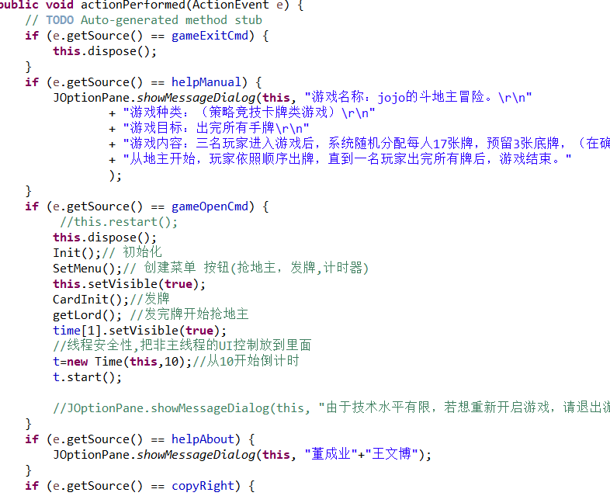
策略模式模式——鼠标事件

Slide 11
未来
3D
创新
感谢聆听 批评指导
成长
突破
努力
拼搏

